Slide 1

ENFERMEDAD DE ALZHEIMER

Slide 2
ENFERMEDAD DE ALZHEIMER
Edades avanzadas
Demencia
Deficit progresivo y de aparición temprana de la memoria episódica seguido de otros trastornos cognitivos como disfunción ejecutiva, trastornos del lenguaje, apraxia, y otros trastornos neuropsiquiatricos.

Slide 3
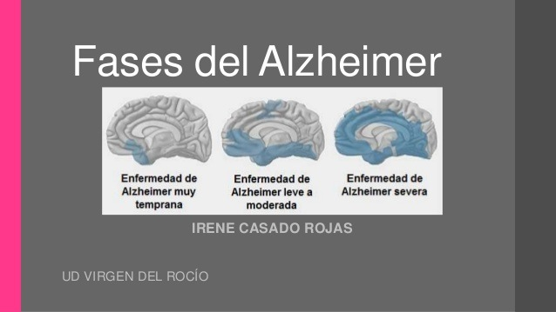
ENFERMEDAD DE ALZHEIMER
FASES

Slide 4
ENFERMEDAD DE ALZHEIMER
SINTOMAS DE LA ENFERMEDAD

Slide 5
ENFERMEDAD DE ALZHEIMER
PRONOSTICO
Duracion media: 8-12 años, finaliza con la muerte
Principal factor de riesgo: la edad
Se da mas en mujeres, analfabetos y sujetos con ocupaciones menos cualificadas

Slide 6
ENFERMEDAD DE ALZHEIMER
FACTORES DE RIESGO
Edad
APO E
Diabetes mellitus
Hiperlipemia
Pesticidas
Solteros y personas con bajo soporte social
Tabaquismo

Slide 7
ENFERMEDAD DE ALZHEIMER
FACTORES PROTECTORES
Acidos grasos omega-3
Antioxidantes
Dieta mediterranea
Cafe o cafeina
Estimulos sociales, mentales y físicos

Slide 8
ENFERMEDAD DE ALZHEIMER
TRATAMIENTO NO FARMACOLOGICO
Psicoterapia: tecnicas de estimulacion sensorial, cognitiva de rehabilitación y entrenamiento
Intervenciones en el entorno, adaptando todo al enfermo
Atención al cuidador
Centros de dia y asociaciones

Slide 9
ENFERMEDAD DE ALZHEIMER

Slide 10
ENFERMEDAD DE ALZHEIMER

Slide 11
ENFERMEDAD DE ALZHEIMER

Slide 12
ENFERMEDAD DE ALZHEIMER
COMPRENSION
AMOR
CARIÑO

Slide 13
ENFERMEDAD DE ALZHEIMER
TRATAMIENTO FARMACOLÓGICO
POR EL MOMENTO NO EXISTEN NINGUN TRATAMIENTO CURATIVO PARA LA ENFERMEDAD DE ALZHEIMER, NI TAN SIQUIERA PARA FRENAR LA EVOLUCIÓN DE LA ENFERMEDAD DE FORMA SUSTANCIAL
EXISTEN MUCHAS LINEAS DE INVESTIGACION
TRATAMIENTO PALIATIVO

Slide 14

ENFERMEDAD DE ALZHEIMER
TRATAMIENTO

